Slide 1
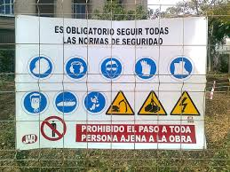

GESTION INTEGRAL EMPRESARIAL C.A. GIECA”
ASPECTOS BASICOS DE SALUD Y SEGURIDAD LABORAL EN VENEZUELA

Slide 2

Introducción
Todos los trabajadores, sin excepción, estamos en mayor o menor medida expuestos a los riesgos. La forma de evitarlos es actuando sobre los mismos. Para ello, debemos conocer que se denomina riesgo laboral ; entre todas las definiciones , en forma general, son los peligros existentes en nuestra tarea laboral o en nuestro propio entorno o lugar de trabajo, que puede provocar accidentes o cualquier tipo de siniestros;
No todos los trabajos presentan los mismos factores de riesgo para el trabajador, ni estos factores pueden provocar daños de la misma magnitud. Todo depende del lugar y de la tarea que nosotros desempeños en el trabajo que realizamos .

Slide 3


Aspectos Básicos de Salud y Seguridad Laboral
De acuerdo con estimaciones de la OIT :
Cada año alrededor de 317 millones de personas son víctimas de accidentes del trabajo en todo el mundo
2,34 millones de personas mueren debido a accidentes o a enfermedades profesionales.
Cada año se producen alrededor de 1.2 millones de enfermedades profesionales en todo el mundo que son atribuibles por exposición o riesgos o trabajos peligrosos.
WWW.OITedu

Slide 4
Aspectos Básicos de Salud y Seguridad Laboral
A partir de los años 90 :
Se desarrolla en los países todo un sistema normativo de carácter preventivo , con medidas para que no se produzcan daños en los trabajadores a consecuencia del desempeño de sus tareas impulsado por un organismo internacional como es la Organización Internacional del Trabajo (OIT) a través de la ratificación del convenio 155 sobre seguridad y salud en el trabajo. Se comprometieron a establecer una política nacional coherente en materia de seguridad y salud de los trabajadores y medio ambiente de trabajo.
Aun cuando tienen diferentes denominaciones, el fundamento y objetivo es el mismo, y es por eso encontramos en algunos países el “Sistema de riesgos profesionales”, o el sistema de salud y seguridad laboral “ o el régimen de salud y seguridad ocupacional”

Slide 5
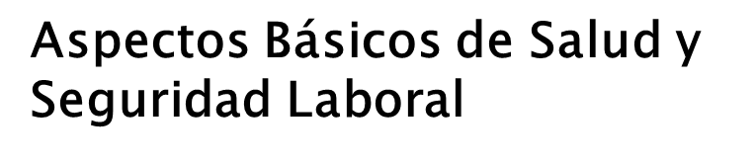
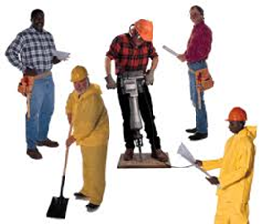
Definiciones Básicas
Actividad multidisciplinaria que promueve y protege a salud de los trabajadores. Esta disciplina busca controlar los accidentes y las enfermedades mediante la reducción de las condiciones de riesgo. (según la OMS)
Salud
ocupacional
Es aquella que tiene por objeto la aplicación de medidas y el desarrollo de las actividades necesarias para la prevención de riesgos derivados del trabajo.
Seguridad
Laboral u
ocupacional

Slide 6
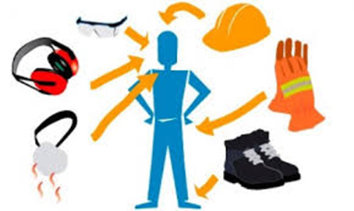
Definiciones Básicas
Equipo, implemento o accesorio, adecuado a las necesidades personales destinado a ser llevado o sujetado por el trabajador o trabajadora, para que le proteja de uno o varios riesgos que puedan amenazar su seguridad y salud, en ocasión del desempeño de sus labores.
Equipo de Protección Personal:
:
Conjunto de actividades o medidas organizativas adoptadas por el empleador en todas las fases de la actividad de la empresa con el fin de evitar o disminuir los riesgos derivados del trabajo.
Gestión de la Seguridad y Salud Ocupacional

Slide 7
Leyesen Venezuela que contienen normas
de Salud y seguridad Laboral
Constitución Nacional
Ley Orgánica del Trabajo para Trabajadores y Trabajadoras
Ley Orgánica de Seguridad Social
Ley Orgánica de prevención condiciones y Medio Ambiente del Trabajo (Gaceta Oficial Numero 38.236 del 26 de Julio de 2005).
Ley Seguro Social
Código Civil y Código Penal
Normas Covenin
Reglamento Parcial de la LOPCYMAT
(Gaceta Oficinal Numero 38.596 del 3 de Enero de 2007).
Ley para personas con Discapacidad.
Ley Para la protección de Familias
Ley contra la Violencia contra la mujer
Normas Técnicas del Programa
Norma Técnica de la Declaración de Enfermedades

Slide 8
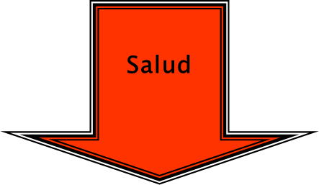


Régimen prestacional de salud y seguridad en el Trabajo en la Ley
Orgánica de Prevencion Condiciones y Medio Ambiente de Trabajo. LOPCYMAT.
Ley especial que regula la materia
Servicios sociales al adulto mayor y otras categorías de personas
Empleo
Pensiones y otras asignaciones económicas
Seguridad y Salud en el Trabajo

Slide 9
Régimen de Seguridad y Salud Laboral. Objeto
Bienestar en el ambiente de trabajo, para para prevenir accidentes, así como su reparación.
Regulación de derechos y deberes de trabajadores y empleadores
Establecer sanciones, responsabilidades y consecuencias jurídicas.
Prevención de accidentes y enfermedades ocupacionales, así como su reparación
Establecimiento de instituciones, normas y órganos que garanticen seguridad y salud
Programas de recreación en tiempo libre.

Slide 10
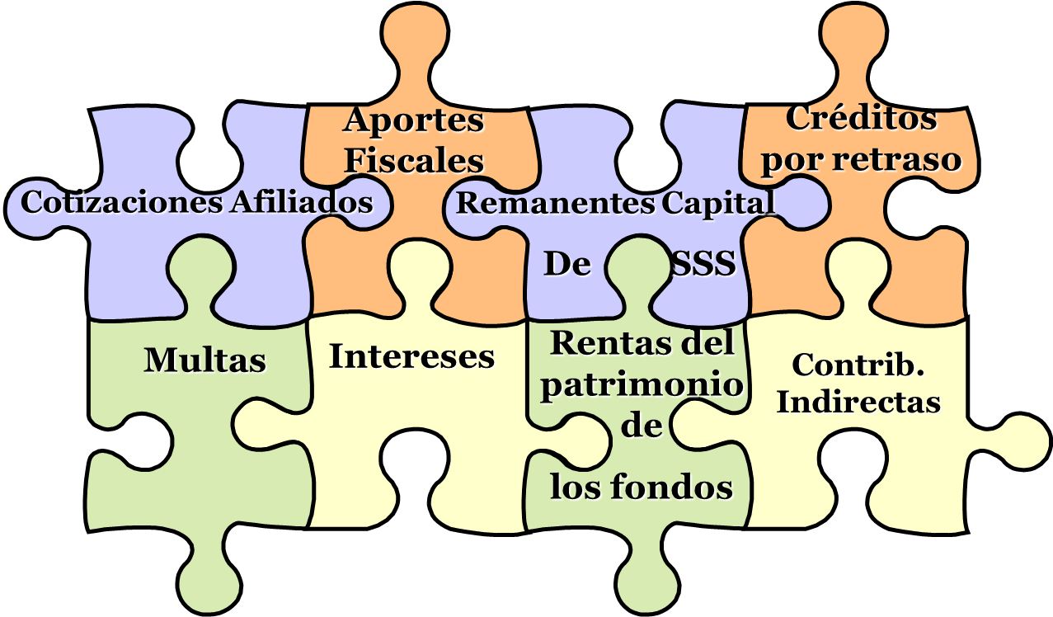
Financiamiento del Régimen de salud y seguridad laboral

Slide 11


Rectoría
Ministerio con competencia en materia de salud y seguridad laboral
Organización del régimen (Art. 12 LOPCYMAT)
Gestión
* INPSASEL
* INCRET
Recaudación
Tesorería de Seguridad Social
Supervisión y control del Régimen
Superintendencia de SS
Notes:
11

Slide 12

Órgano Regulador
Instituto de Prevencion Condiciones y Medio Ambiente del Trabajo
Asesorar a empleadores y trabajadores en materia de prevención, seguridad y salud laborales.
Realizar inspecciones para verificar las condiciones de seguridad y salud.
Investigar los accidentes.
Aplicar sanciones establecidas en la LOPCYMAT.
Calificar el origen ocupacional de la enfermedad o el accidente.

Slide 13
Gestion efectiva y eficaz de salud y seguridad Laboral, debe contener tres elementos:
1) Comité de salud y seguridad laboral compuesto por los representantes del trabajador y del empleador
2) Programa de salud y seguridad laboral
3) Servicio de salud y seguridad laboral

Slide 14
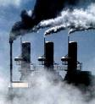
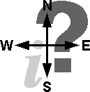





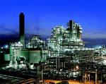
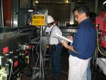






Ruta a la LOPCYMAT
Se elige
Juntos
Integran
INICIO
&
Representantes del Patrono
Empresa sin LOPCYMAT
Comité de Seguridad y Salud Laboral
Delegados de Prevención
Asesor Realiza
Empleadores
FIN
Trabajadores
Otros
Asesor
Externo
Empresa con
LOPCYMAT
Diagnóstico del Centro de Trabajo
Objetivos y Estrategias de la SSL
Se Elaboran
Para Obtener
Política de la Empresa en SSL
Servicio de Seguridad y Salud Laboral
Se Constituye
Se Diseña
AST y Notificaciones de Riesgos
Programa de Seguridad y Salud Laboral
Notes:
14

Slide 15

Aspectos Básicos de Salud y Seguridad Laboral
Responsabilidades del Patrono
en materia de salud y seguridad laboral
Notificar los riesgos expuestos a los trabajadores
Definir una política en materia de salud y seguridad laboraI
Informar y suministrar Normas Básicas de Prevencion

Slide 16

Aspectos Básicos de Salud y Seguridad Laboral
Responsabilidades del trabajador en materia de salud y seguridad laboral
Hacer uso
Adecuado de
Las Instalaciones
y de los Equipos de
Protección personal
Todo Trabajador debe
Colaborar para adoptar
Las medidas necesarias
De seguridad

Slide 17

Aspectos Básicos de Salud y Seguridad Laboral. Cuestionario (marque con una X)
1)
La prevención de riesgos laborales es:
Disciplina que busca promover la seguridad y salud de los trabajadores mediante la identificación, evaluación y control de los peligros y riesgos.
Disciplina que busca implementar los equipos de protección personal para reducir los riesgos
Disciplina que busca fomentar el desarrollo de actividades y medidas necesarias para prevenir los riesgos derivados del trabajo.
Ninguna de las anteriores
Todas las anteriores

Slide 18
Aspectos Básicos de Salud y Seguridad Laboral. Cuestionario (marque con una X)
2)La denominación correcta de salud y seguridad en el trabajo es :
“Sistema de riesgos profesionales”,
Sistema de salud y seguridad laboral “
Régimen de salud y seguridad ocupacional”
Ninguna de las anteriores
Todas las anteriores

Slide 19

Aspectos Básicos de Salud y Seguridad Laboral. Cuestionario (marque con una X)
3)Norma Jurídica especial que regula la seguridad y salud laboral en Venezuela
Ley Orgánica del trabajo de los Trabajadores y Trabajadoras
Ley Orgánica de prevención Condiciones y Medio Ambiente del Trabajo
Código Penal
4)Responsabilidades del trabajador
Colaborar para adoptar las medidas necesarias de seguridad
Representar al trabajador
Convenir con los patronos

